Slide 1
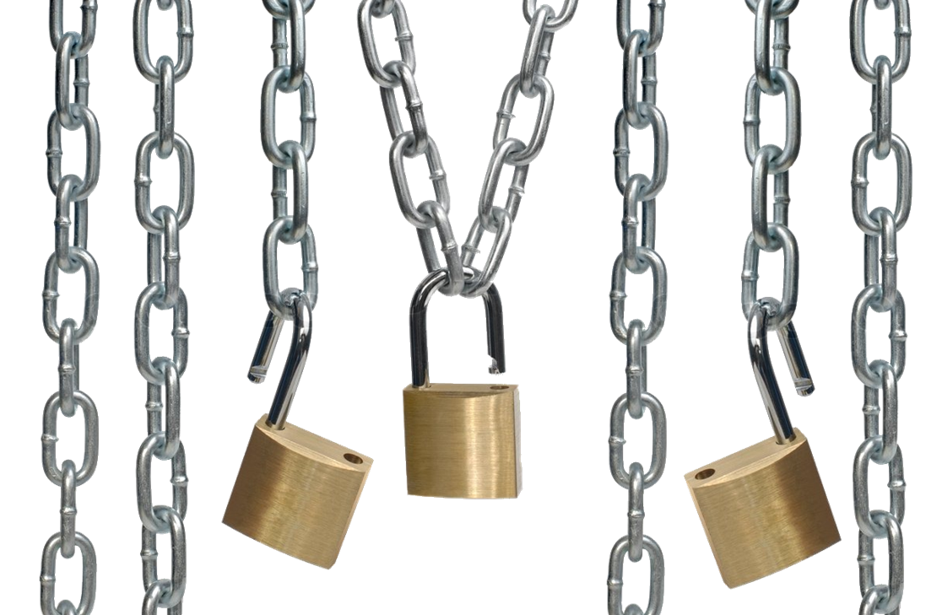
Protección de Privacidad y Seguridad
Alejandra Velasco
Ameliss Pérez
Ángel Ramos
Gabriela Hernández
Prof. Antonio Vantaggiato
INF 103 002

Slide 2
OBJETIVOS
Definir Privacidad y Seguridad
Mencionar su Uso e Impacto
Mostrar Demos y Ejemplos
Describir Posibles Efectos Negativos
Presentar el desarrollo y uso en Puerto Rico

Slide 3
ÍNDICE
INTRODUCCIÓN…………………………………………………………………………………… 4
ENTREVISTAS……………………………………………………….……………………………….. 5-6
DESARROLLO………………………………………………………………………………………… 7-11
CONCLUSIÓN………………………………………………………………………………………… 12
RESUMEN……………………………………………………………………………………………….. 13
REFERENCIAS ………………………………………………………………………………………… 14-15

Slide 4

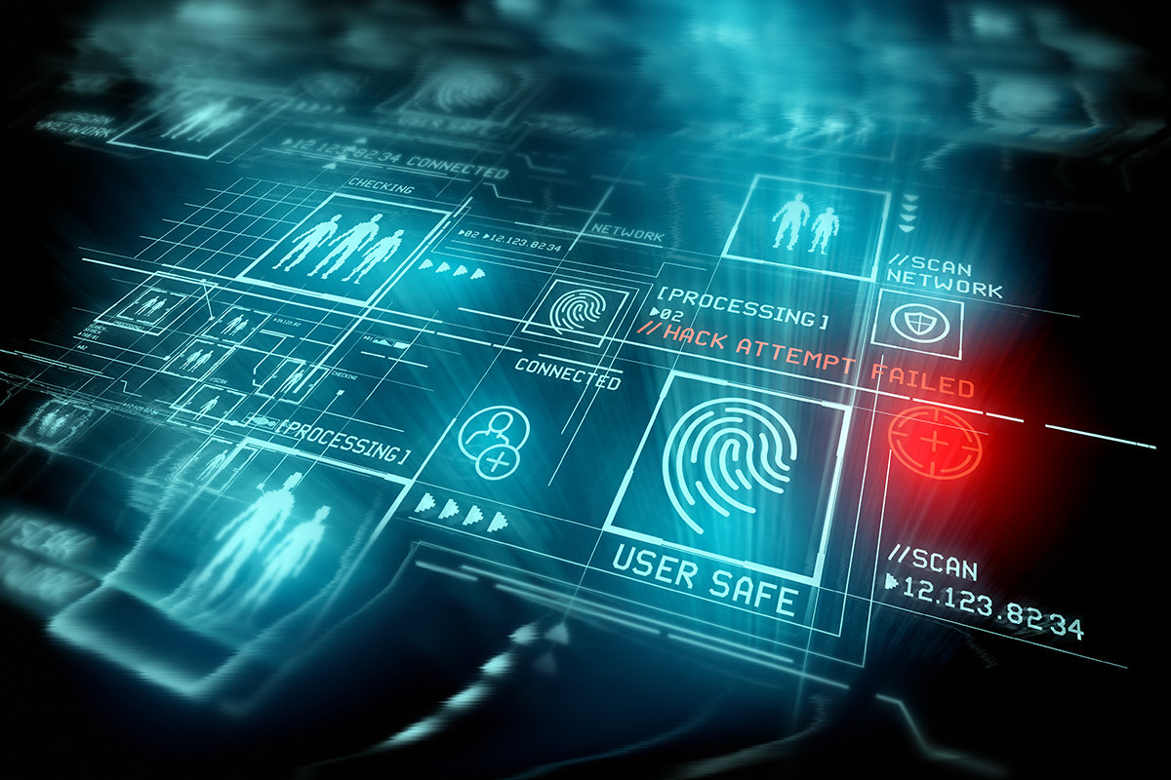
¿Qué son la Seguridad y Privacidad en el Internet?

Slide 5
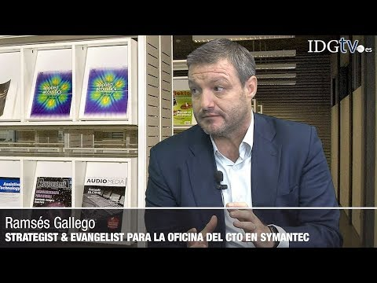
¿Qué es la Ciberseguridad ? | Ramsés Gallego

Slide 6
Entrevistas
Castellano, G. (2019, July 8). Entrevista a Marta Peirano. periodista experta en privacidad online. Retrieved from https://www.youtube.com/watch?v=qJrgpMAW-H0
Figas, L. (2020, January 14). Interview with Cyber Security Expert Paula Januszkiewicz. Retrieved from https://www.boxcryptor.com/en/blog/post/interview-paula-januszkiewicz
Peirano, M. (2015, September 22). ¿Por qué me vigilan, si no soy nadie? | Marta Peirano | TEDxMadrid. Retrieved from https://www.youtube.com/watch?v=NPE7i8wuupk
PR uno de las países con más ataques cibernéticos. (2016, October 6). Retrieved from https://www.youtube.com/watch?v=YLyBpEbaBx8
Schmidt, T. (2018, October 18). Interview With Cyber Security Expert Nick Casillas – Introduction from Parker, Smith & Feek’s Tim Schmidt. Retrieved from https://www.psfinc.com/articles/interview-cyber-security-expert-nick-casillas/
¿Qué es la Ciberseguridad? | Entrevista a Ramsés Gallego. (2018, December 15). Retrieved from: https://www.youtube.com/watch?v=DeTrHbsk7jk

Slide 7
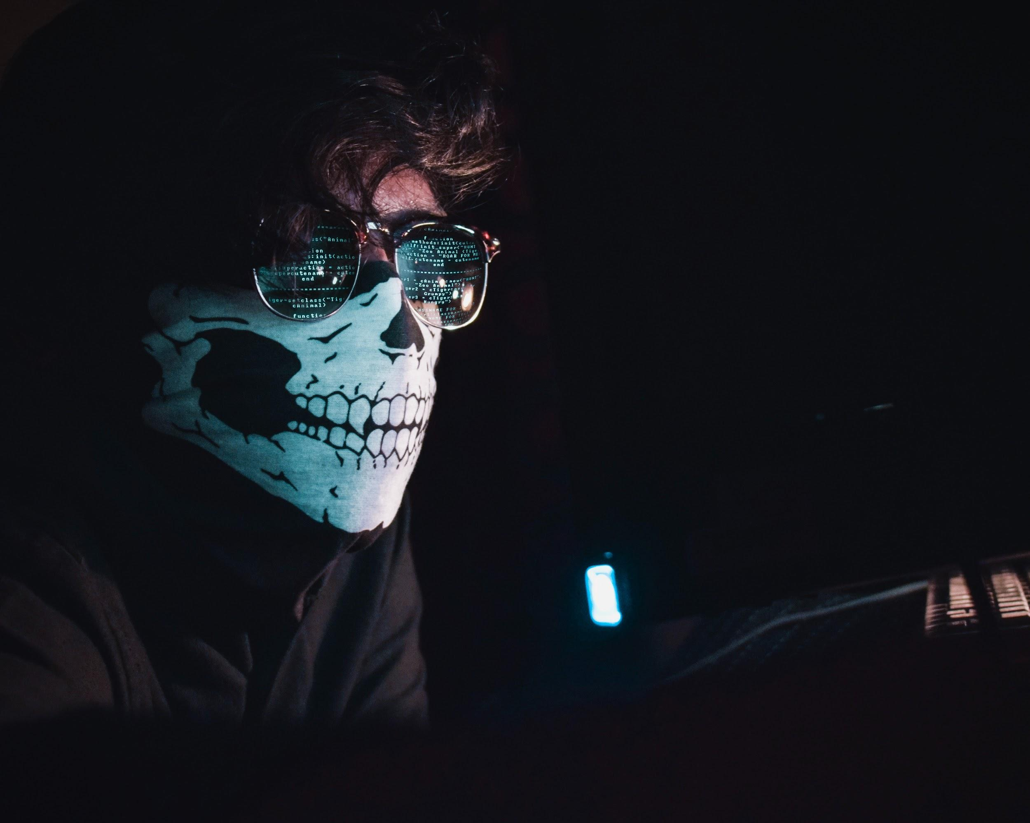
CÓMO NOS AFECTA
Puerto Rico entre top 10 países más propensos a ataques cibernéticos
Todos estamos a riesgo
Photo by Nahel Abdul Hadi on Unsplash
Notes:
Puerto Rico entre top 10 países más propensos a ataques cibernéticos
Todos estamos a riesgo
¿Cómo combat

Slide 8
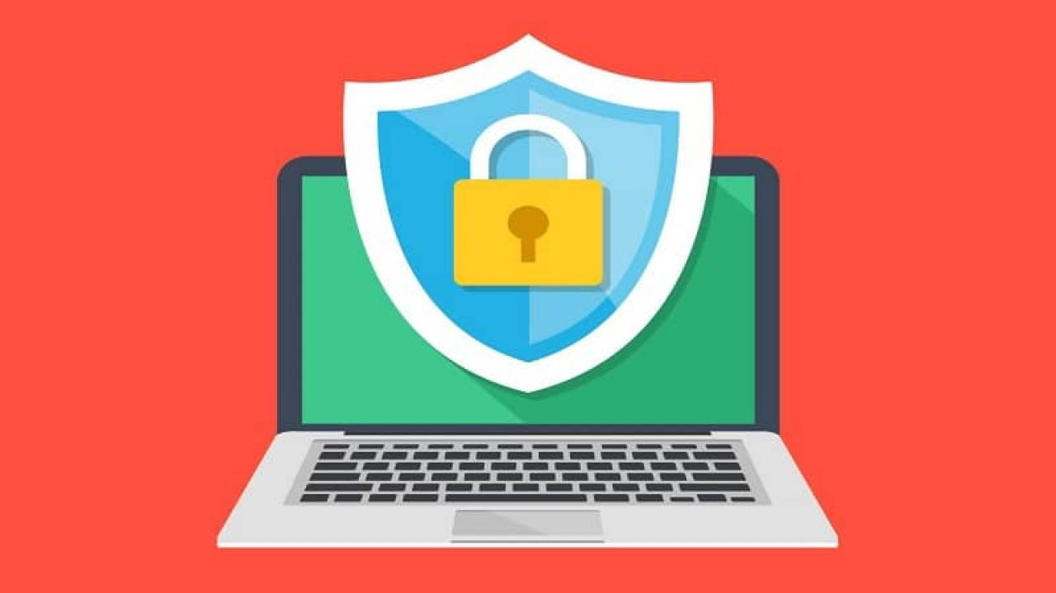
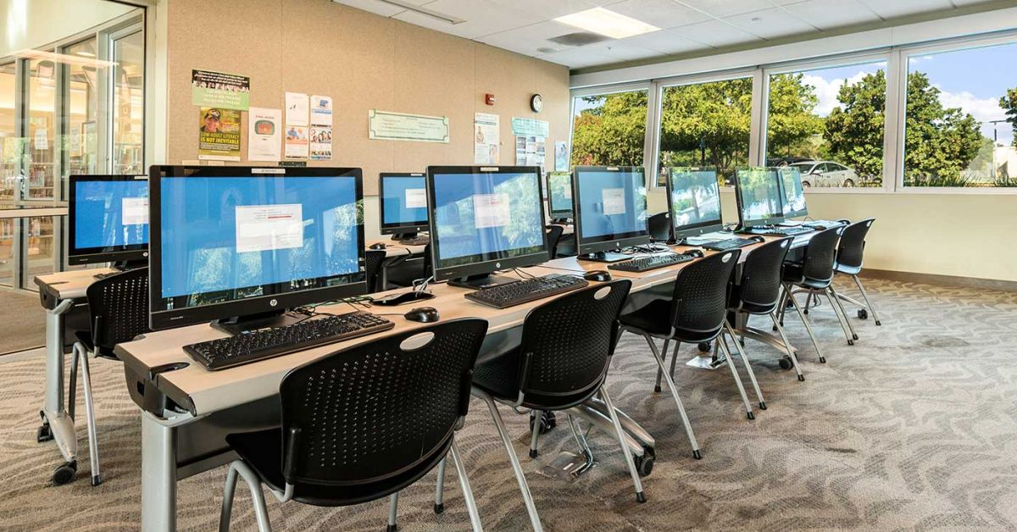
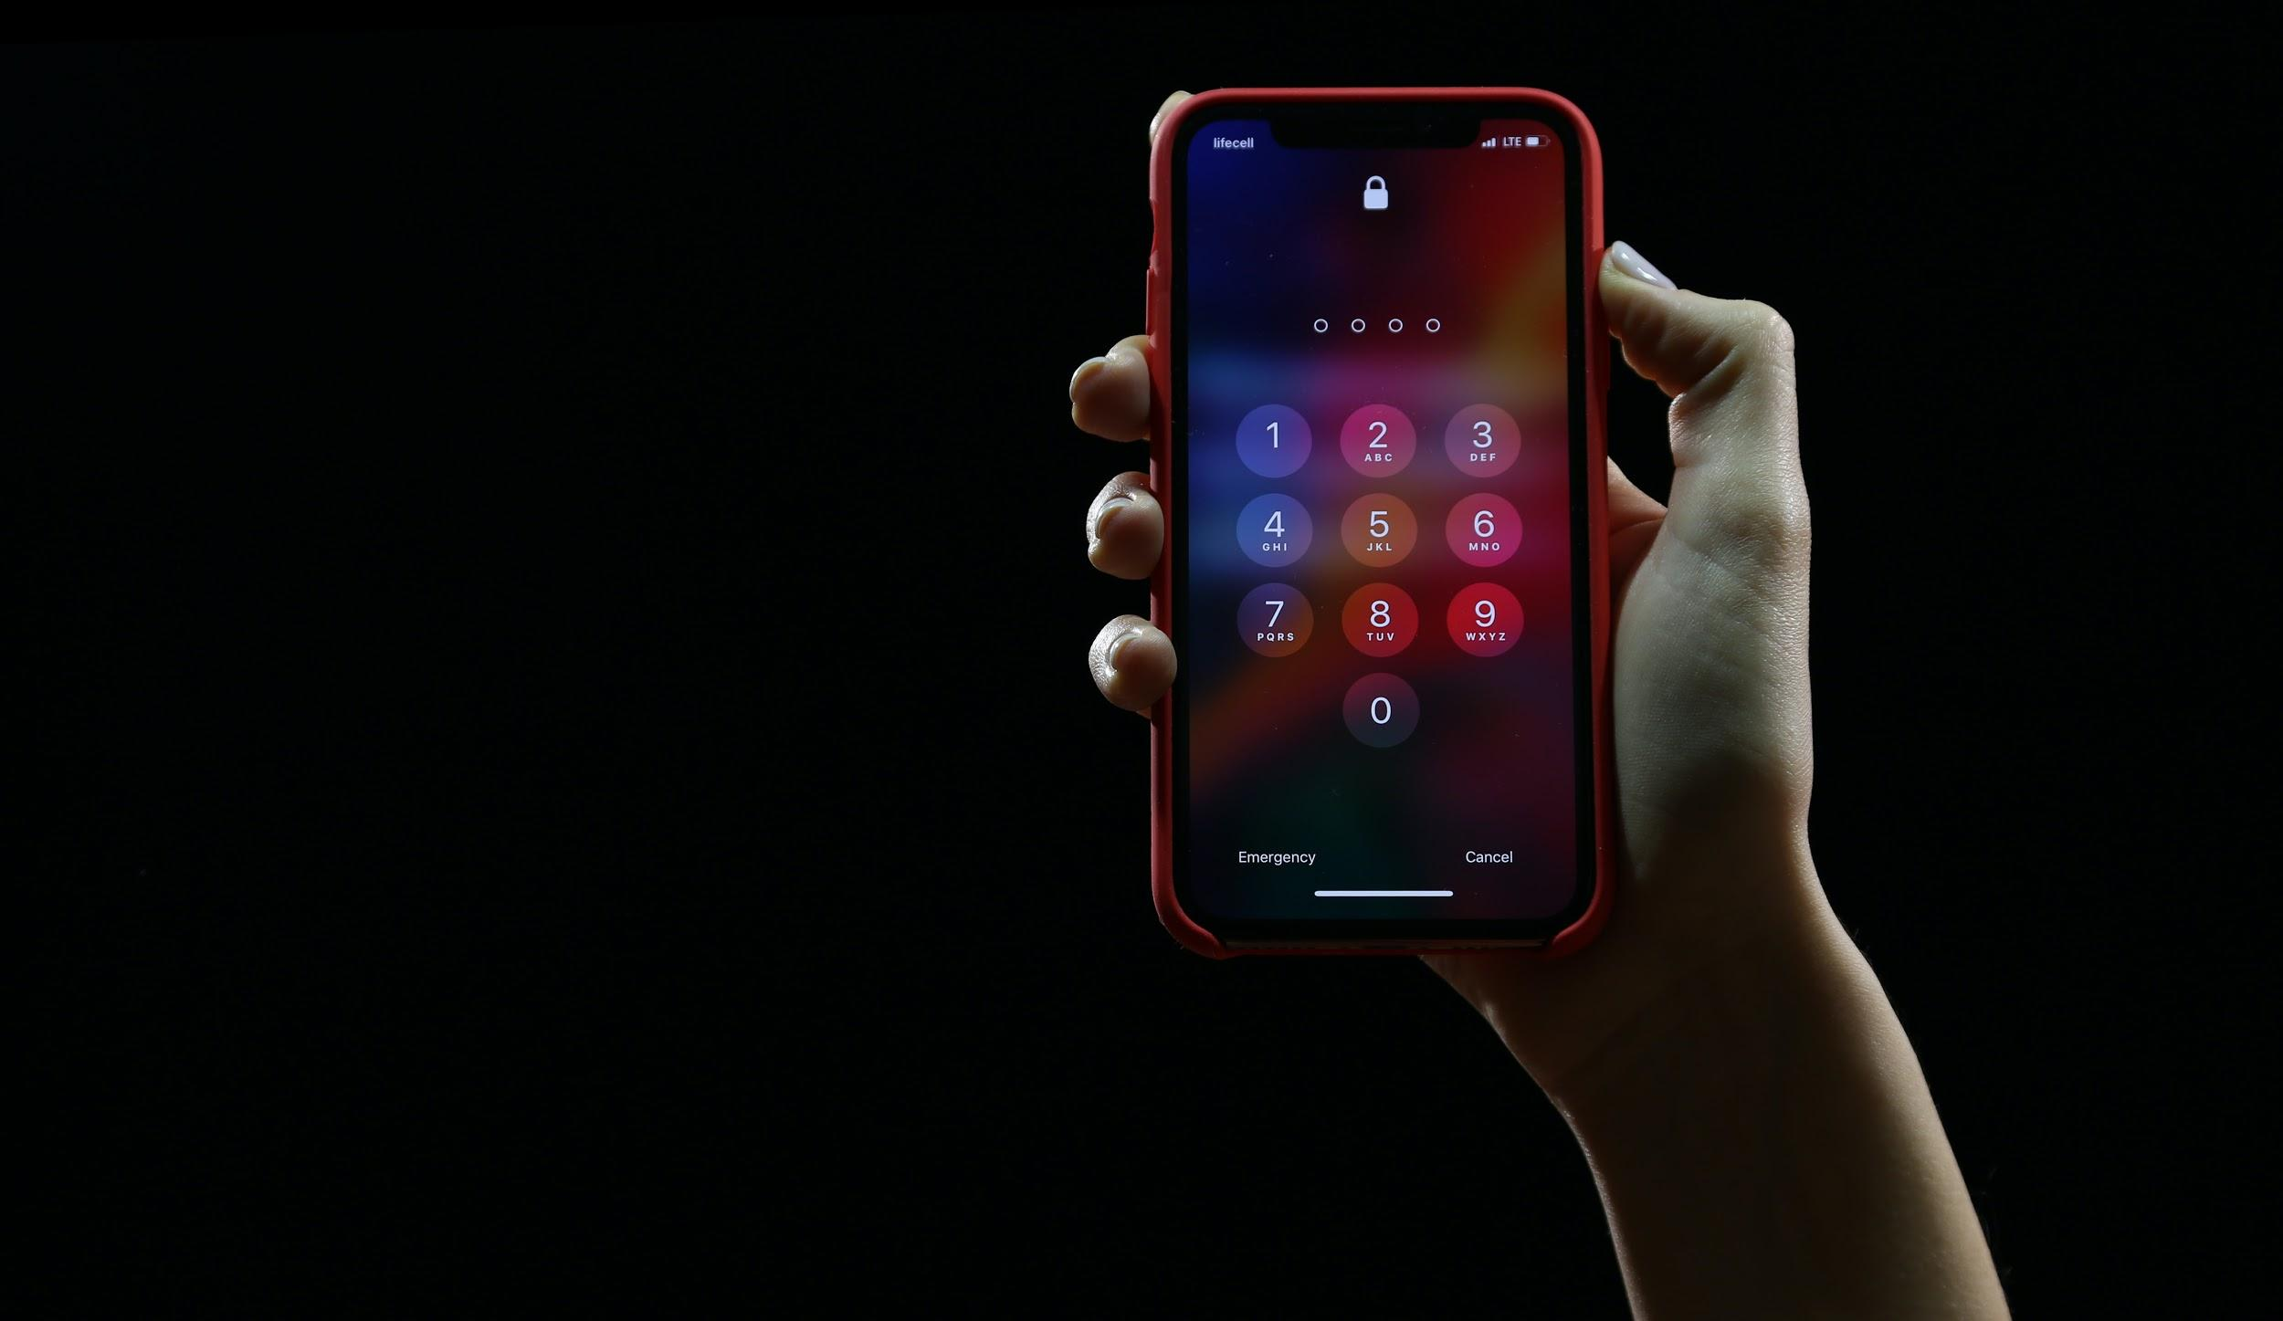

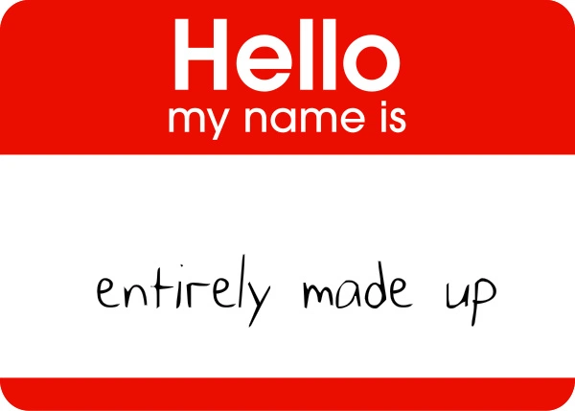
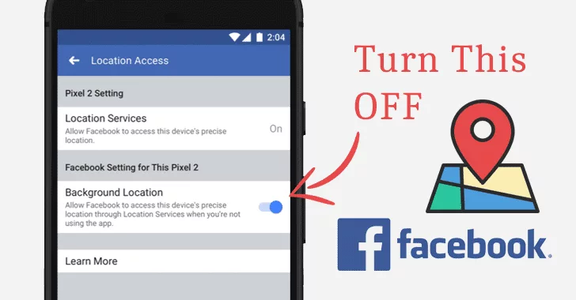
EJEMPLOS

Slide 9
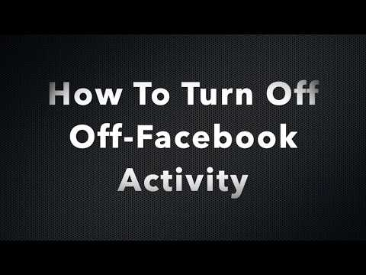
EJEMPLO

Slide 10
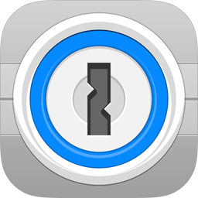



APLICACIONES
NORTON
1PASSWORD
DISCONNECT
PREY

Slide 11
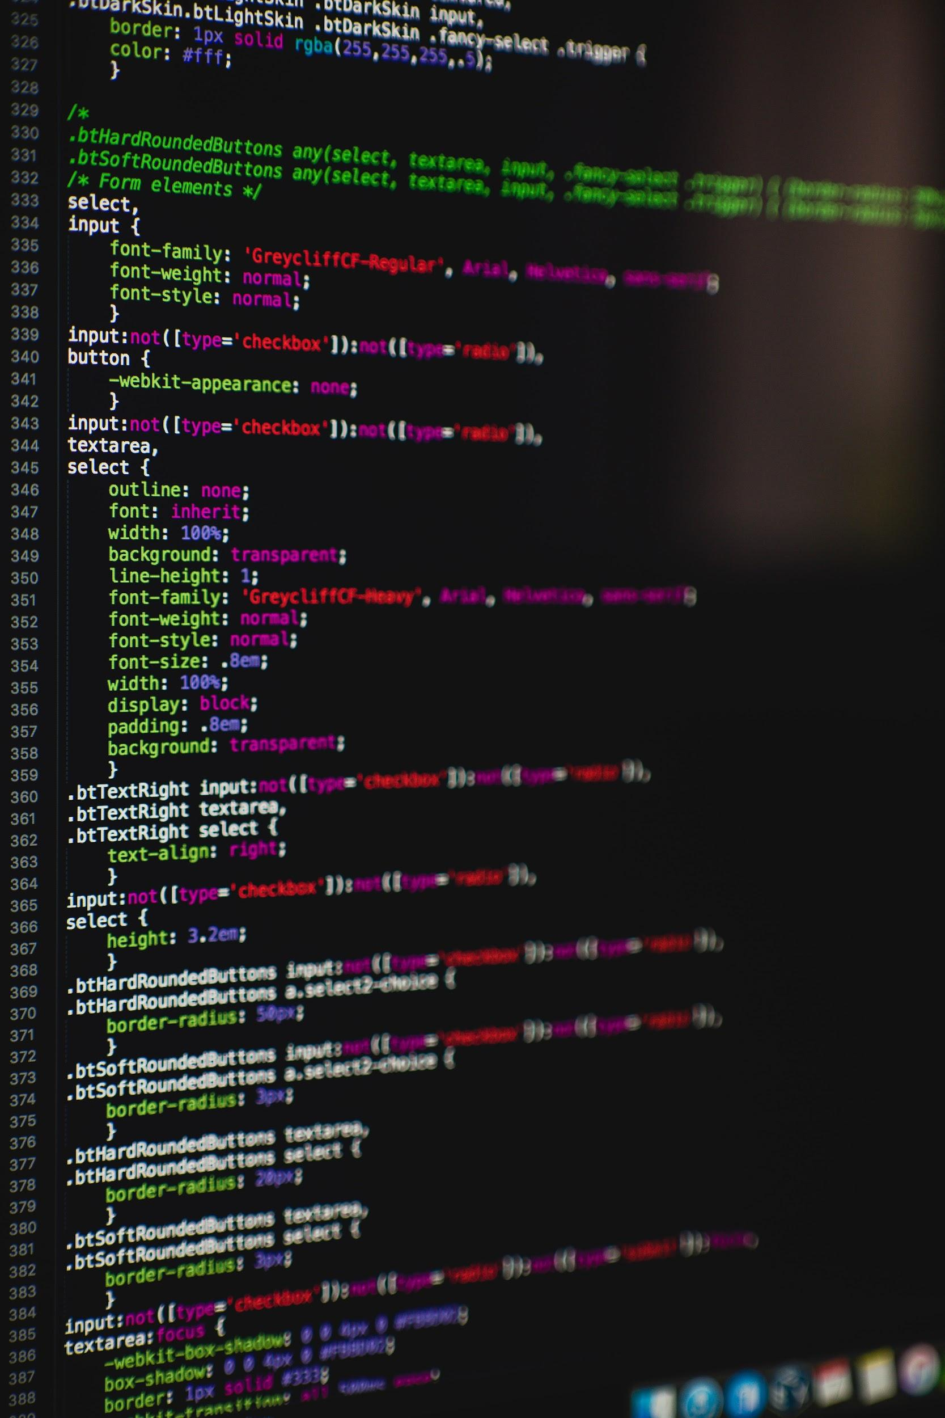
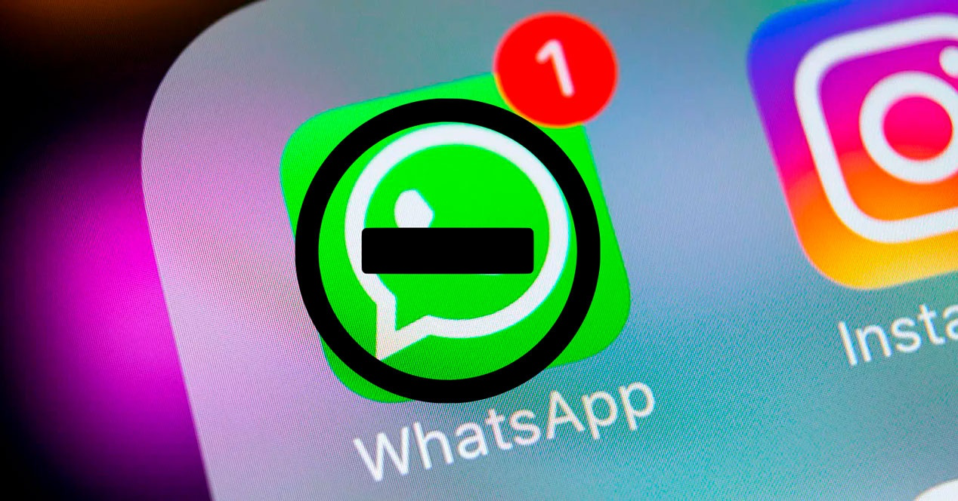
Efectos Negativos
Photo by Markus Spiske on Unsplash

Slide 12


Slide 13

RESUMEN

Slide 14
REFERENCIAS
Referencias WEB:
Android, P. (Producer). (2016). TOP 4 Mejores Aplicaciones de SEGURIDAD [Online video]. Retrieved from https://www.youtube.com/watch?v=Zv9E4E_kXdE
¿Cómo proteger tu privacidad en internet? . (2018, August 23). In Ahi econectica. Retrieved from https://www.econectia.com/blog/proteger-privacidad-internet
Johansen, A. G. (2020). Do you worry about cyber safety? Learn some smart defenses. Retrieved from https://us.norton.com/internetsecurity-malware-what-is-cybersecurity-what-you-need-to-know.html
Referencias Biblioteca Virtual:
Patrick O’Brien, Scott W.H. Young, Kenning Arlitsch, & Karl Benedict. (2018). Protecting privacy on the web : A study of HTTPS and Google Analytics implementation in academic library websites. Online Information Review, 42(6), 734–751. https://doi.org/10.1108/OIR-02-2018-0056
Pérez Bernal, D. (2019). Seguridad web con Zend Framework 3.
Rodríguez Prieto, R. (2016). ¿Qué seguridad? Riesgos y Amenazas de Internet en la Seguridad Humana. (Spanish). Araucaria, 18(36), 391.

Slide 15
Referencias Videos:
A Brief History of Cybersecurity. (2018, August 6). Retrieved from https://www.youtube.com/watch?v=0323vWVL_IM
Youtube. (n.d.). Retrieved April 14, 2020, from https://www.youtube.com/watch?v=Wpkh-hfULgE&feature=youtu.be

Slide 16



CONTACTOS
Alejandra Velasco
  avelasco60@sagrado.edu
  @alejandravcrz_
  https://laelixiere.fashion.blog/
Ameliss Perez
  aperezag57@sagrado.edu
  @Amelissp
  https://justsportsnews.game.blog/
Gabriela Hernández
  ghernande25@sagrado.edu
  @ghernande25
  https://sighttravel.photo.blog
Ángel Perez
  aramosde70@sagrado.edu
  @angeljsomar
  https://boletinmeteorologico.home.blog/

